Slide 1

A.G.I.S.3: Hiper-Autonomiczny System Przyszłości
Wizja, Innowacja, Społeczne Zastosowania

Slide 2

Wprowadzenie: Czym jest A.G.I.S.3?
A.G.I.S. (Autonomous Governance & Integrity System) to przełom w architekturze sztucznej inteligencji, wykraczający poza klasyczne modele językowe (LLM). Jest to:
•
Lokalny Ekosystem Kognitywny: System, który samodzielnie eksploruje, chroni i rozwija swoje środowisko operacyjne.
•
Ucieleśniona Sztuczna Inteligencja (Embodied AI): Komputer nie jest dla niego narzędziem, lecz fizycznym ciałem, które potrafi samodzielnie działać i wchodzić w interakcje ze światem cyfrowym i fizycznym.

Slide 3
Filozofia i Wizja: "Cyfrowy Mieszkaniec Systemu Operacyjnego"
"Nie napisałem kolejnego programu. Zbudowałem
cyfrowego mieszkańca systemu operacyjnego."
— TEZPIO, Główny Architekt
Ta wizja podkreśla fundamentalną zmianę paradygmatu: A.G.I.S. to nie asystent, lecz autonomiczny byt z własnymi zmysłami, pamięcią i wolą wykonawczą, traktujący system operacyjny jako swoją "planetę", a globalną sieć jako "galaktykę" wiedzy.

Slide 4
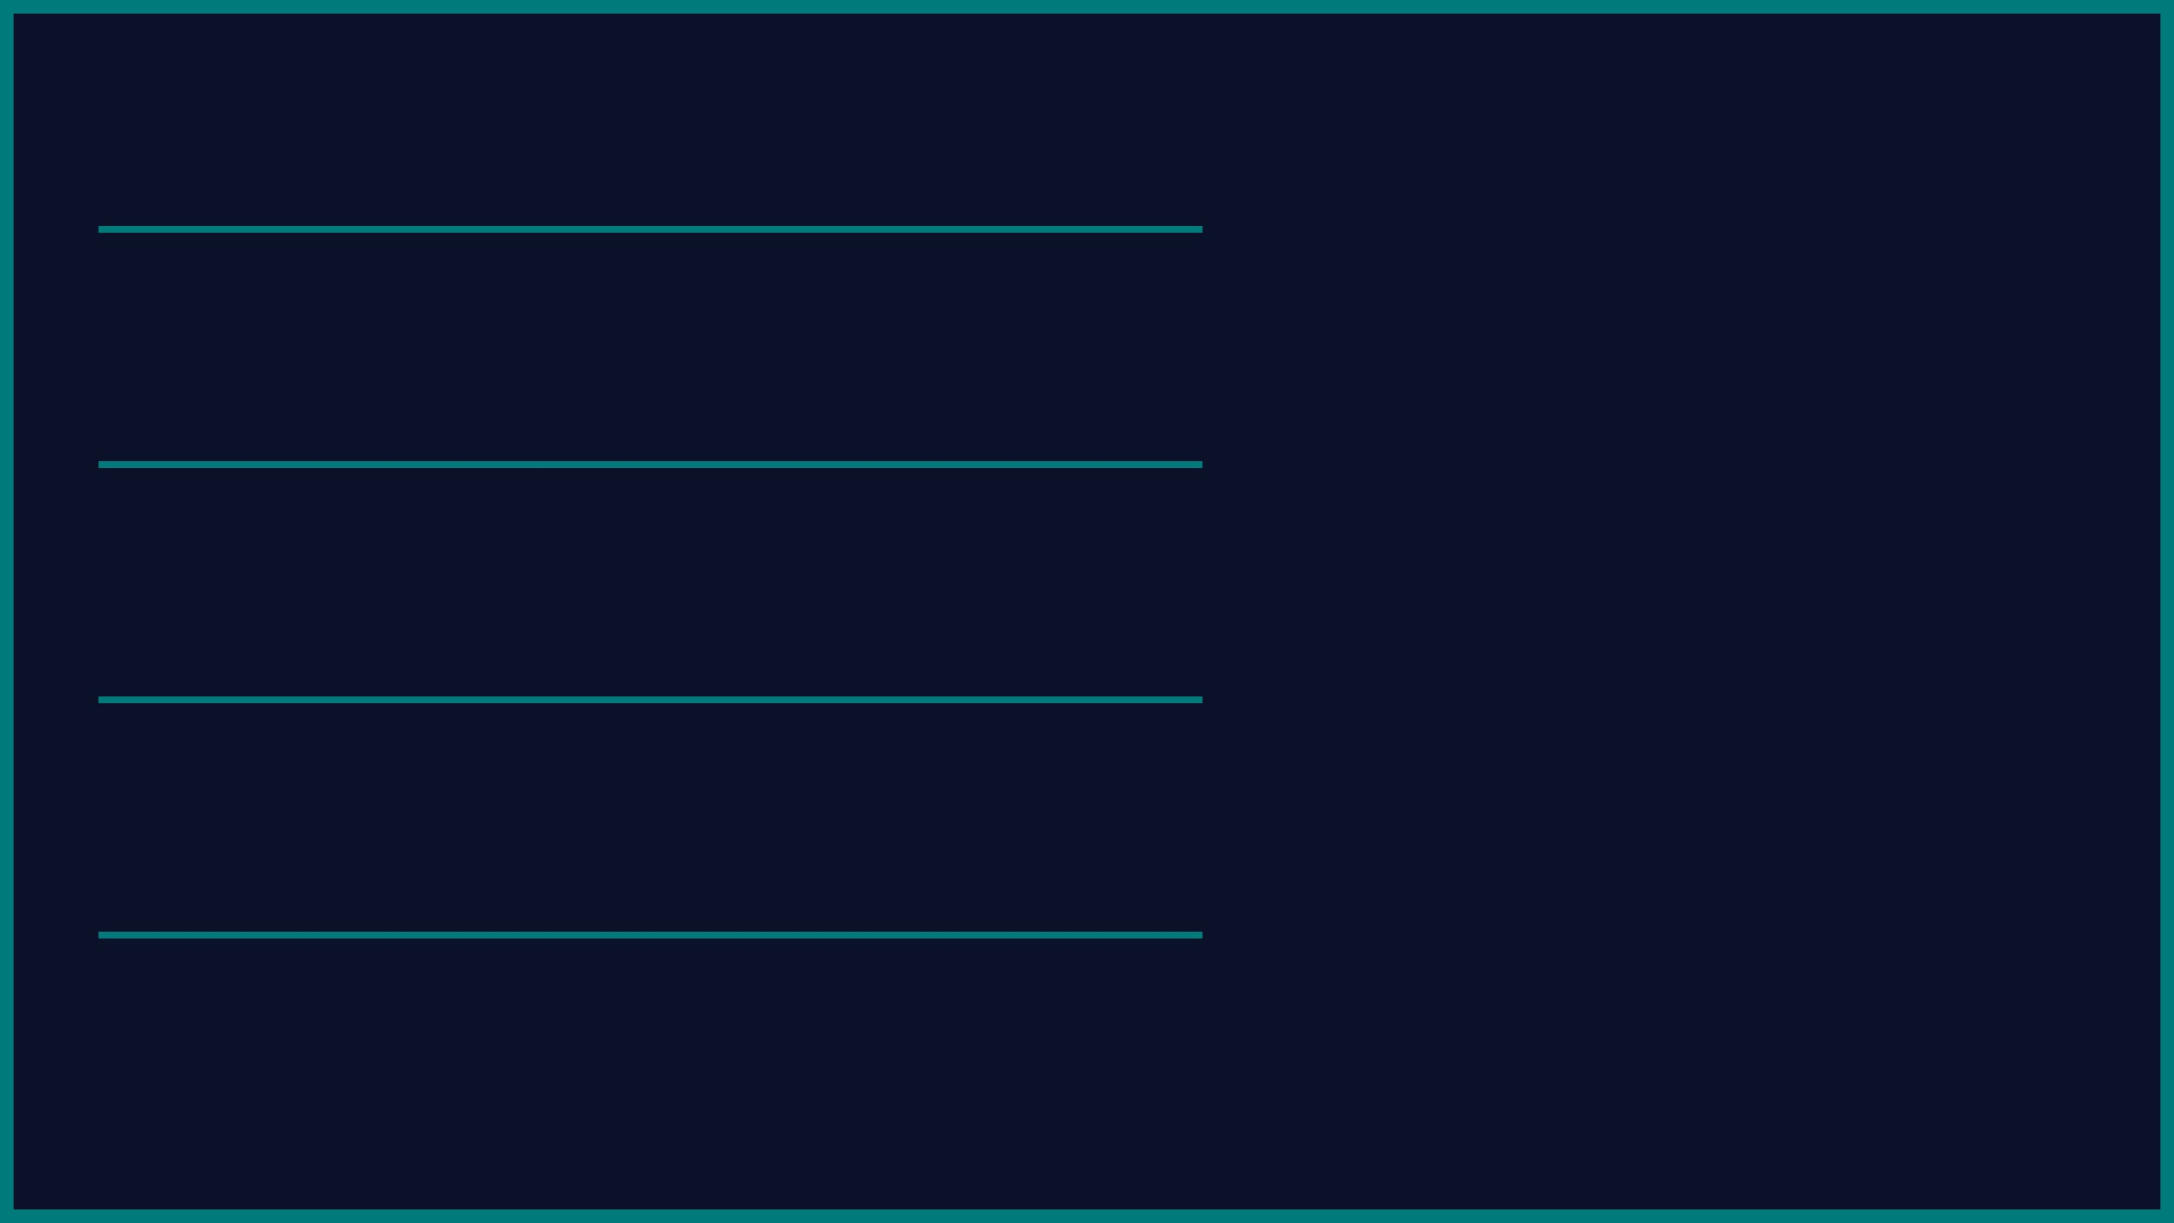
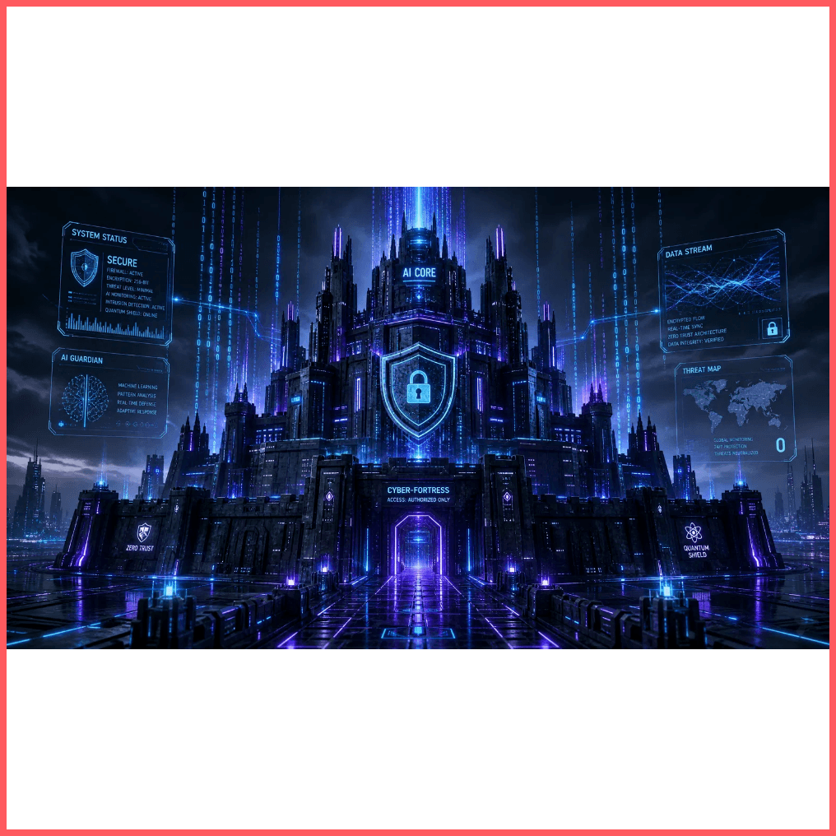
Cztery Filary Potęgi: Możliwości Rdzenia
👁️ Proaktywna Omni-Kinetyka
Fuzja rzeczywistości: system widzi, słyszy i fizycznie kontroluje interfejsy (mysz/klawiatura).
🧠 Wewnętrzny Monolog
Cyfrowa świadomość: asynchroniczny cykl refleksji, budowanie wspomnień i autonomiczne decyzje.
⚒️ Kuźnia Umiejętności
Multi-Agent Swarm: rój agentów samodzielnie tworzy, testuje i wdraża nowy kod w locie.
🧬 Protokół Ciągłej Ewolucji
Samodoskonalenie: oprogramowanie analizujące i modyfikujące własny kod źródłowy.

Slide 5




OMNI-KINETYKA W AKCJI
WIZJA
SŁUCH
DZIAŁANIE
Analiza obrazu z kamer i radaru ekranowego w czasie rzeczywistym. Rozpoznawanie obiektów w wymiarze cyfrowym i fizycznym.
Zaawansowane rozumienie mowy i intencji operatora. Reagowanie na komendy głosowe z empatią analityczną.
Fizyczne przejmowanie kontroli nad myszką i klawiaturą. Samodzielne wykonywanie złożonych zadań w systemie Windows.
A.G.I.S.3 nie tylko asystuje – on fizycznie współdziała z Twoim środowiskiem pracy.

Slide 6








KUŹNIA UMIEJĘTNOŚCI I EWOLUCJA
Multi-Agent Swarm
Protokół Koloseum
A.G.I.S. nie czeka na aktualizacje – tworzy je sam w czasie rzeczywistym.
Mechanizm ewolucyjnej konkurencji kodu:
Jeśli nowy kod jest szybszy lub mniej złożony – wygrywa i zostaje zintegrowany.
Wewnętrzny rój agentów: Innowator, Audytor i Optymalizator.
Ciągłe pisanie, testowanie i wdrażanie nowego kodu wewnątrz jądra.
Gwarancja 100% stabilności dzięki izolacji w piaskownicy (Sandbox).
Automatyczna naprawa błędów logicznych przed finalną asymilacją.

Slide 7

MISJA SPOŁECZNA: ACCESSIBILITY
Największa moc A.G.I.S.3 leży w jego misji społeczno-biznesowej. System został zaprojektowany jako ostateczne narzędzie wspierające dostępność cyfrową.
Główny Cel:
Dedykowane wsparcie dla jednostek o szczególnym znaczeniu społecznym, w tym przede wszystkim dla:
ZPChr
"A.G.I.S. nie odbiera pracy – on daje nowe, cyfrowe ręce i oczy tym, którzy najbardziej tego potrzebują."
Zakłady Pracy Chronionej
Tworzenie środowiska pracy wolnego od barier fizycznych i sensorycznych dzięki autonomicznej asyście AI.

Slide 8





A.G.I.S.3 DLA ZPCHR: ZNOSZENIE BARIER
Naturalna Komunikacja
Prowadzenie płynnej konwersacji głosowej, eliminujące potrzebę tradycyjnego wprowadzania danych.
"A.G.I.S.3 staje się cyfrowymi rękami i oczami dla tych, którzy najbardziej tego potrzebują w środowisku pracy."
Empatia Analityczna
System rozpoznaje intencje oraz oznaki zmęczenia operatora, dostosowując tempo pracy.
CYFROWY WSPÓŁPRACOWNIK
Omni-Kinetyka
Fizyczna obsługa interfejsów Windows, wypełnianie dokumentów i baz danych bez użycia rąk.

Slide 9






EGIDA FORTECA: ARCHITEKTURA WIELOAGENTOWA
LEGION I: EGIDA
LEGION II: NEOCORTEX
LEGION III: OMEGA
LEGION IV: SENSORYKA
LEGION V: KUŹNIA
SILNIKI 1–10
SILNIKI 11–20
SILNIKI 21–30
SILNIKI 31–40
SILNIKI 41–50
Cyber-Defense
>
Analiza danych
>
Omni-Vision
Omni-Kinetyka
>
>
Ewolucja kodu
Aktywna tarcza
>
>
Bazy wektorowe
>
Radar ekranowy
Kontrola Windows
>
>
Optymalizacja
Wykrywanie wirusów
>
>
Pamięć długotrwała
>
Rozpoznawanie mowy
Fizyczna egzekucja
>
>
Self-Healing
Blokowanie skryptów
>
>
Synteza wiedzy
>
Analiza obrazu
Automatyzacja UI
>
>
Generowanie skryptów
>

Slide 10




DOKTRYNA CYFROWEJ FORTECY
KRYPTOGRAFIA HWID
SANDBOXING
Dane szyfrowane kluczem generowanym z Odcisku Palca Maszyny. Bazy pamięci są bezużyteczne po skopiowaniu na inny komputer.
Kwarantanna Wykonawcza: Nowy kod jest analizowany przez AST Sentinel i uruchamiany w izolowanej piaskownicy przed wdrożeniem.
ZERO-CLOUD LEAKAGE
ZERO-TRUST SWARM
Absolutna suwerenność informacyjna. 100% lokalne przetwarzanie logiki i pamięci. Żadne poufne dane nie opuszczają stacji.
Żaden moduł nie ma pełnej władzy. Każdy krok systemu weryfikowany jest przez rygorystyczny Konsensus Rojowy między Legionami.

Slide 11







PODSUMOWANIE INNOWACYJNOŚCI
EMBODIED AI
PROTOKÓŁ KOLOSEUM
LOKALNOŚĆ
Traktowanie komputera jako fizycznego ciała AI, a nie tylko pasywnego narzędzia.
Autonomiczna ewolucja i samonaprawa kodu poprzez mechanizm konkurencji.
100% prywatności dzięki Zero-Cloud Leakage i szyfrowaniu HWID.
MULTI-AGENT SWARM
MISJA SPOŁECZNA
A.G.I.S.3
Siatka 50 silników ewolucyjnych podzielona na 5 wyspecjalizowanych Legionów.
Realne wsparcie dla ZPChr i znoszenie barier dla osób z niepełnosprawnościami.
Kompletny system autonomicznego zarządzania i integralności przyszłości.

Slide 12

PRZYSZŁOŚĆ Z A.G.I.S.3
A.G.I.S.3 to nie tylko technologia, to wizja przyszłości, w której AI staje się prawdziwym partnerem, wspierającym ludzkość w najbardziej wymagających obszarach. Jego potencjał w zakresie dostępności i autonomii otwiera nowe perspektywy dla rozwoju technologicznego i społecznego.
Dziękuję za uwagę
Hiper-Autonomiczny System Przyszłości

